Slide 1
Умники и умницы
8 класс

Slide 2
1 Агон
История математики

Slide 3
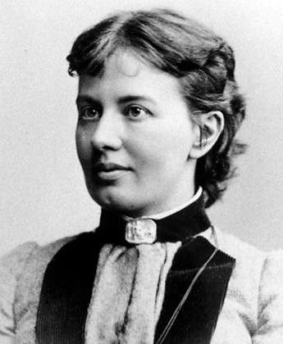
Зеленая дорожка

Slide 4
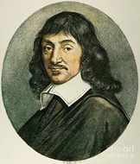
Желтая дорожка

Slide 5
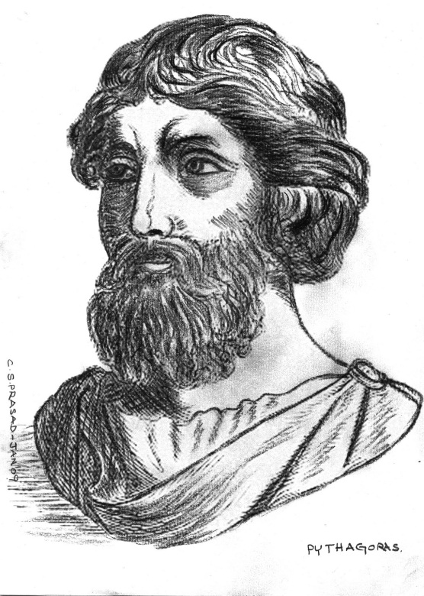
Синяя дорожка

Slide 6
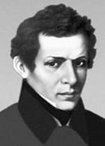
Красная дорожка

Slide 7
2 Агон
Математика

Slide 8
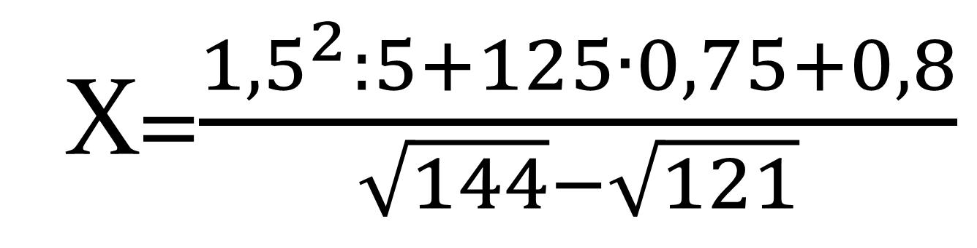
Вычислите:
Х=$\frac{{1,5}^{2}:5+125∙0,75+0,8}{\sqrt{144}−\sqrt{121}}$

Slide 9
Зеленая дорожка
Найдите Х

Slide 10
Желтая дорожка
Найдите 20% от Х

Slide 11
Синяя дорожка
Найдите число 15% которого равно Х

Slide 12
красная дорожка
Найдите число 25% которого равно Х

Slide 13
3 Агон
Занимательная математика

Slide 14
Зеленая дорожка
ЛОТОК (клад) ЛОДКА
ОЛИМП (____) КАТЕР

Slide 15
Желтая дорожка
НИАВД
СБОТЛ
СЛОТ
ЛЕКСОР

Slide 16
Синяя дорожка
Игра - в ней лошади нужны,
К игре проступок пристегни.
И называй, дружочек, смело
То, что давно уже не цело.

Slide 17
4 Агон
Нестандартная математика

Slide 18
Зеленая дорожка
Заполните пустые места так, чтобы сумма чисел, стоящих в любых трех соседних клетках, равнялась 13
6 |  |  |  |  |  |  | 5

Slide 19
Желтая дорожка

Slide 20
5 Агон
Жизнь в цифрах

Slide 21
Зеленая дорожка
Высота башни - 58,36 метров от основания, 55 метров от земли.
В башне - 294 ступеньки.
Угол наклона составляет - 3°54'
Наклон башни оценивается примерно в 10%, смещение центра нагрузки на фундамент - 2,3 метра.
В башне 8 этажей.
В ней находятся 7 колоколов, настроенных на музыкальные ноты.

Slide 22
Спасибо за внимание

